Slide 1
Kej. 1:1
Ciptaan
17
1
©2006 TBBMI
9.55.03a.
Notes:
Jadi, ketika kita memasuki ARSIP ALKITAB CIPTAAN… yang terdapat pada Kejadian 1:1…
//// …kita berada pada “Pada mulanya…” dua kata ini merupakan awal yang membuka sejarah manusia yang memiliki kedalaman arti yang tak terselami.

Slide 2


Presentasi dari The Bible…Basically Ministries International Inc. Fort Worth, Texas
Presentasi dari Dr. John Fryman, Texas, USA • BibleBasically.org
Taught by Dr. Rick Griffith, Singapore Bible College
All files in many languages for free download at BibleStudyDownloads.org
BibleBasically.org
©2006 TBBMI
9.65.01.
01

Slide 3


(Inilah APA yang terjadi!)
Alkitab…Dasarnya
®
BAGIAN TIGA
Perkenalan Anda kepada:
KRONOLOGI PRAKTIS
02
©2006 TBBMI
9.65.03a.
Notes:
Bagian Tiga…pada bagian ini kita masuk ke dalam inti utama pembahasan…inti cerita Alkitab. Kita menyebutnya sebagai KRONOLOGI SINGKAT (PRAKTIS). Kita akan membahas “APA YANG TERJADI” dari drama akbar Alkitab…dengan seluk beluknya sesingkat mungkin.

Slide 4
7
-
C
7
S
Y
03
1
Notes:
Yang pertama…sebuah tinjauan singkat…angka 7 dengan garis penghubung yang melewatinya…
//// …dikelilingi oleh huruf C, S, dan Y.

Slide 5
7
Sebagai Pengingat...
C 7 S Y
=
4 3
04
1
Notes:
peringatan…angka 7 yang terdapat pada sudut sebelah kiri atas slide … selalu ada di sana sebagai alat bantu mental…
//// …angka 7 dibagi menjadi angka 4 dan 3…

Slide 6
7
Sebagai Pengingat...
C 7 S Y
C 4 3 S Y
05
Notes:
…sehingga menjadi C 4 3 S Y…

Slide 7
7
Sebagai Pengingat...
C 7 S Y
C 4 3 S Y
CIPTAAN
4 TOKOH
3 KOMUNITAS
SENYAP
YESUS
06
Notes:
….mengantar kita kepada lima ide
CIPTAAN…4 TOKOH…3 KOMUNITAS…SENYAP…YESUS.

Slide 8
7
CIPTAAN
ABRAHAM
YUSUF
MUSA
YOSUA
ANARKI
KERAJAAN
PEMBUANGAN
SENYAP
YESUS
07
Notes:
Dan akhirnya…menghasilkan sepuluh map ARSIP ALKITAB.
Ucapkan bersama-sama dengan saya: CIPTAAN, ABRAHAM, YUSUF, MUSA, YOSUA, ANARKI, KERAJAAN, PEMBUANGAN, SENYAP dan YESUS.

Slide 9
MEMBUAT
TAHAPAN
ALKITAB
10 TEMPAT
LMedit
6 4
CIPTAAN
N (A)
ABRAHAM
H
YUSUF
DG
MUSA
TANAH PERJANJIAN
K
YOSUA
ANARKI
GN
B
Y
KERAJAAN
“PANGGUNG
AKSI!”
PEMBUANGAN
LMa
SENYAP
U
M
KB
YESUS
LMe
LM
TG
08
Notes:
Sekarang ... dengan map Timur Tengah Kuno di pikiran Anda
dan MAP-MAP ALKITAB yang disusun secara berurutan ... apa selanjutnya?

Slide 10
7
CIPTAAN
ABRAHAM
ABRAHAM
ABRAHAM
YUSUF
ABRAHAM
MUSA
YOSUA
ANARKI
KERAJAAN
PEMBUANGAN
SENYAP
YESUS
•Kita sedang membangun peta pikiran!
•Kita tidak belajar detailnya...
•Hanya gambaran globalnya.
•Garis Besar Alkitab.
09
4
Notes:
//// Ingat, yang pertama, kita membangun map mental. Kita gunakan sepuluh Arsip sebagai pondasi yang pada akhirnya dapat kita kembangkan menjadi struktur mental atau struktur intelektual yang luas! Meskipun kita hanya membangun SKETSA PETA dari sebuah karya literatur besar Allah.
//// Kita tidak bermaksud mempelajarinya secara terperinci!
//// Kita hanya akan mempelajari gambaran umumnya...
//// …hanya garis besarnya. Dan inilah nilai tambah dari INTISARI ALKITAB. Anda akan mulai mempelajari secara garis besar apa yang terjadi di tempat di mana kasih Allah yang besar ditujukan kepada citaanNya.

Slide 11
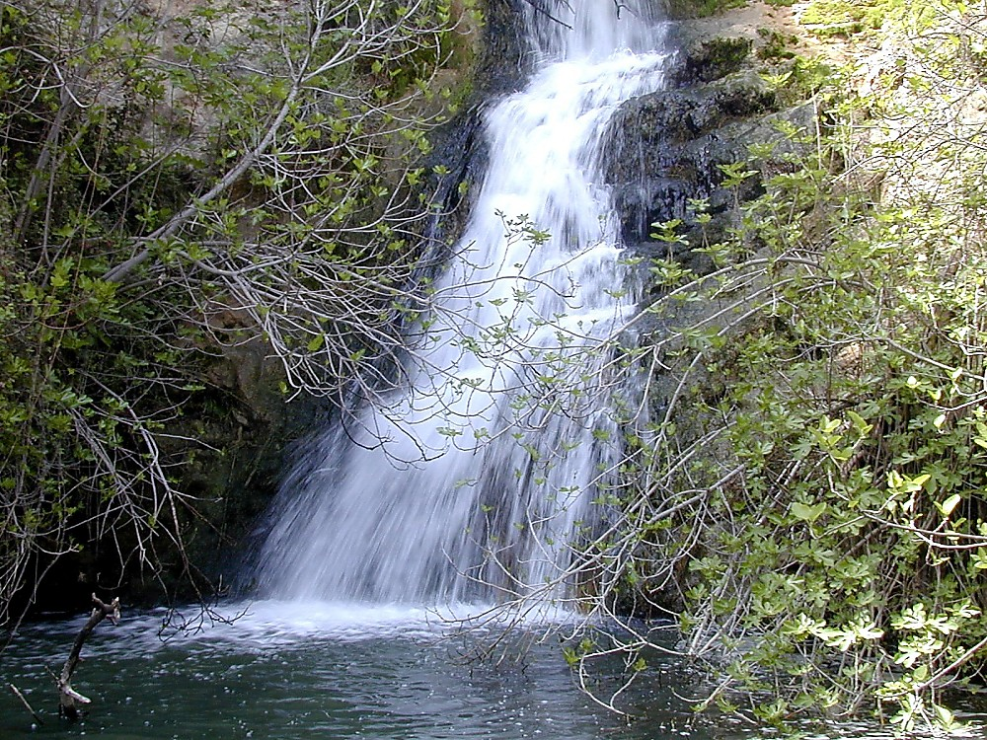

10
Notes:
[Sejumlah gambar akan tampak secara otomatis]
Berdasarkan pada sepuluh arsip Alkitab yang sudah diberi nama – ditampilkan dalam slide…dengan gambar-gambar yang dapat menolong kita memahaminya …sekarang kita akan mempelajari kronologi peristiwa yang pertama dalam Alkitab, sebuah cerita yang membentuk pondasi dasar Alkitab. Pusatkan pada masalah utamanya: pelajari hanya peristiwa sejarah yang penting, bersama dengan pemeran utamanya. Mungkin banyak peristiwa dan tokoh yang tidak akan kita bahas. Akan tetapi tempat-tempat peristiwanya masih dipertahankan sampai sekarang. Dan semua ini akan kita masukkan ke dalam urutan yang sesuai dari arsip Alkitab tertentu.
[gambar Kain “tenun” berwarna biru adalah gambar yang muncul terakhir]

Slide 12
CIPTAAN
ABRAHAM
YUSUF
MUSA
YOSUA
ANARKI
KERAJAAN
PEMBUANGAN
SENYAP
YESUS
11
Notes:
Ketika kita melanjutkan mempelajari Kronologi Singkat – berdasarkan ARSIP ALKITAB – anda bisa mencocokkan setiap bagian – setiap peristiwa dan tokoh-tokohnya -- dengan salah satu dari kesepuluh kata kunci yang terdapat pada map ARSIP mental ALKITAB — secara berurutan seperti yang sudah kita pelajari.

Slide 13
7
CIPTAAN
ABRAHAM
YUSUF
MUSA
YOSUA
ANARKI
KERAJAAN
PEMBUANGAN
SENYAP
YESUS
12
Notes:
Yang pertama adalah arsip CIPTAAN. Yang merupakan bagian pertama dari urutan berpikir Anda.

Slide 14
Kej. 11
7
PENCIPTAAN
ABRAHAM
CIPTAAN
ANAEKI
ABRAHAM
CIPTAAN
ABRAHAM
C
3 KOMUNITAS
YUSUF
K’RAJAAN
P7SY
ABRAHAM
MUSA
YOSUA
KEKACAUAN
RAJA
PEMBUANGAN
YUSUF
SENYAP
PEMBUANGAN
4 TOKOH
YESUS
MUSA
SENYAP
BUKU KERJA #04
13
1
Notes:
Pada lembar kerja buku panduan yang berjudul MEMBUAT INDEKS ARSIP ALKITAB – LEMBAR KERJA NOMOR 4 – kita akan terus mengerjakan lembar kerja ini selama seminar berlangsung. Semua Arsip Alkitab terdapat di sana untuk Anda kerjakan. Hal ini sangat menolong Anda untuk dapat mengendapkan KRONOLOGI SINGKAT ke dalam pikiran Anda…dimulai dari arsip CIPTAAN.
//// Sekarang mari kita meneruskan mengembangkan Arsip Alkitab, isilah kartu indeks dengan lebih rinci, sesuai dengan apa yang akan kita pelajari, sambil tetap terus memusatkan pada garis besar keseluruhan cerita Alkitab.

Slide 15
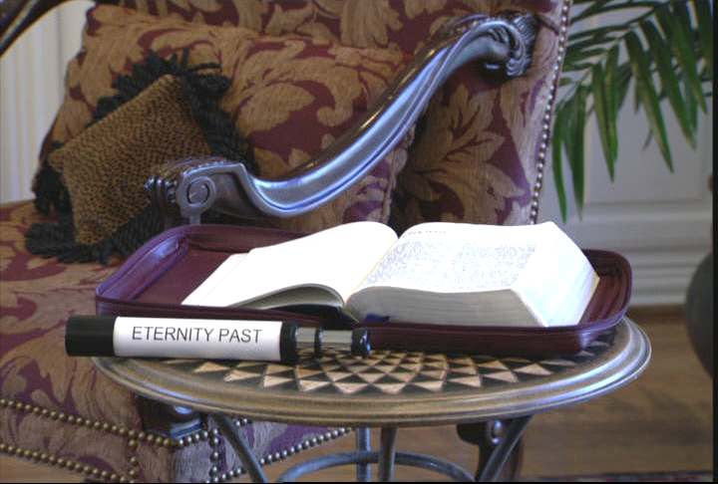
7
KEJ 1-11: MASA LALU YANG KEKAL
MASA LALU KEKAL
Buku panduan hlm. 17-19
14
Notes:
Pada ARSIP CIPTAAN, dengan sangat cepat, kita menyapu langsung sebelas pasal dari kitab Kejadian. Kita lihat Jagad Raya dengan dimensi ruang dan waktunya yang luas…dan kemudian…
//// Melalui teleskop, kita melihat peristiwa-peristiwa awal kekekalan yang terdapat pada pasal-pasal pembukaan tersebut melalui teleskop... Dari kitab Kejadian sampai kitab Wahyu kita melihat dengan lebih dekat peristiwa-peristiwa yang terjadi dalam periode waktu yang sangat panjang dengan menggunakan teleskop ini.

Slide 16
“TELESKOP” menuju masa lalu yang KEKAL...
Buku panduan hlm. 17-19
15
Notes:
Melalui teleskop ini kita akan melihat awal kekekalan, sama seperti kita melihat jajaran gunung dalam jarak yang sangat jauh. Kita dapat melihat puncaknya seperti dalam satu baris dari jarak yang jauh.

Slide 17
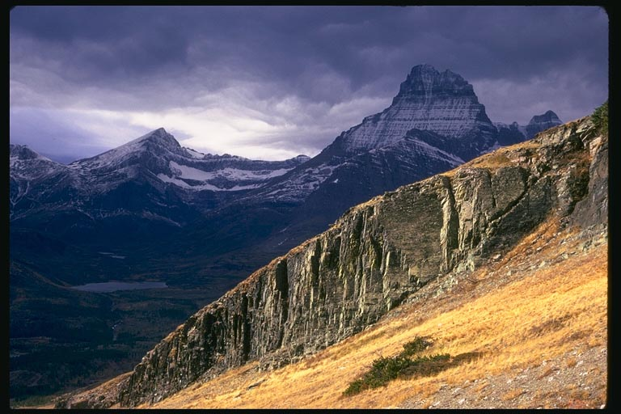
“TELESKOP” menuju masa lalu yang KEKAL...
Buku panduan hlm. 17-19
16
1
Notes:
sebenarnya diantara puncak-puncak gunung ada lembah yang luas yang menjadi pemisah.
//// Hanya ketika mendatangi lembah tersebut, kita akan melihat secara jelas bahwa ada lembah yang memisahkan gunung-gunung tersebut…dan memperkirakan jarak antara lembah-lembah tersebut dengan puncak-puncak gunung berikutnya.

Slide 18
Kej. 1:1
“Pada mulanya...”
Yesus berbicara tentang waktu itu…
17
1
©2006 TBBMI
9.55.03a.
Notes:
Jadi, ketika kita memasuki ARSIP ALKITAB CIPTAAN… yang terdapat pada Kejadian 1:1…
//// …kita berada pada “Pada mulanya…” dua kata ini merupakan awal yang membuka sejarah manusia yang memiliki kedalaman arti yang tak terselami.

Slide 19
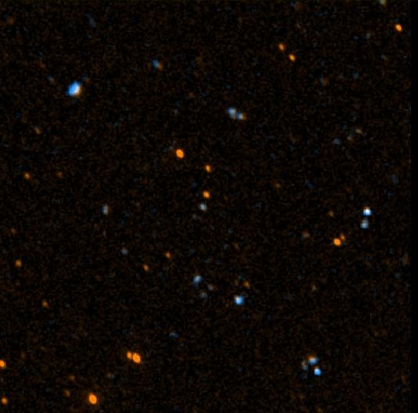
Yoh 17:5
“Oleh sebab itu, ya Bapa, permuliakanlah Aku pada-Mu sendiri dengan kemuliaan yang Kumiliki di hadirat-Mu sebelum dunia ada.”
18
©2006 TBBMI
9.65.03a.
Notes:
[6 SLIDE SECARA OTOMATIS AKAN TAMPAK]
Pada fase permulaan dari Kejadian kita ditarik ke belakang memasuki waktu sebelum dunia ada. Yesus sendiri yang mengatakannya. Kita mengetahui hal ini berdasarkan perkataan Yesus kepada BapaNya – di dalam Yohanes 17 – permuliakanlah Aku pada-Mu sendiri “dengan kemuliaan yang kumiliki dihadirat-Mu sebelum dunia ada.” [Yohanes 17:5]

Slide 20

Yoh 17:5
“Oleh sebab itu, ya Bapa, permuliakanlah Aku pada-Mu sendiri dengan kemuliaan yang Kumiliki di hadirat-Mu sebelum dunia ada.”
19
©2006 TBBMI
9.65.03a.

Slide 21
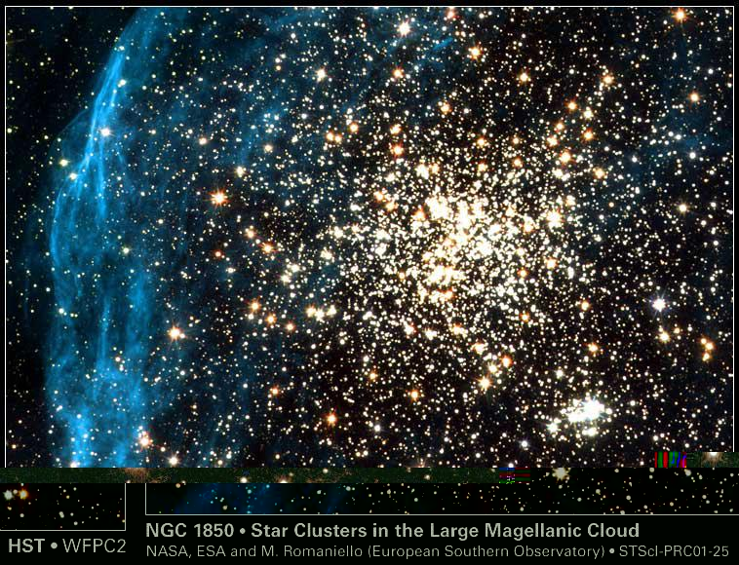
Yoh 17:5
“Oleh sebab itu, ya Bapa, permuliakanlah Aku pada-Mu sendiri dengan kemuliaan yang Kumiliki di hadirat-Mu sebelum dunia ada.”
20
©2006 TBBMI
9.65.03a.
Notes:
[Slide tampak secara otomatis]

Slide 22

Yoh 17:5
“Oleh sebab itu, ya Bapa, permuliakanlah Aku pada-Mu sendiri dengan kemuliaan yang Kumiliki di hadirat-Mu sebelum dunia ada.”
21
©2006 TBBMI
9.65.03a.
Notes:
[Slide tampak secara otomatis]

Slide 23
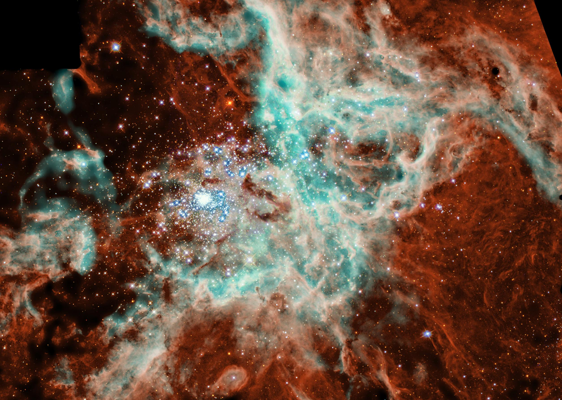
Yoh 17:5
“Oleh sebab itu, ya Bapa, permuliakanlah Aku pada-Mu sendiri dengan kemuliaan yang Kumiliki di hadirat-Mu sebelum dunia ada.”
22
©2006 TBBMI
9.65.03a.
Notes:
[Slide tampak secara otomatis]

Slide 24
Ayub 38:4-18
Haruskah kita terlalu dipesonakan dengan keberadaan diri kita …
CREATION
“Dimanakah engkau, ketika Aku meletakkan dasar bumi?”
23
1
©2006 TBBMI
9.65.03a.
Notes:
Dan…bolehkan manusia bermegah pada prestasi dan keangkuhan dunia, Pencipta kita mempertanyakan hal ini kepada Ayub dengan pertanyaan yang sederhana …
//// … “Dimanakah kamu ketika Aku menciptakan dasar dunia?”

Slide 25
Kej. 1-11
Kej 3:15:…” keturunannya akan meremukkan kepalamu, dan engkau akan meremukkan tumitnya."
Catatan kaki NIV : “Keturunan dari perempuan pada akhirnya akan meremukkan kepala ular itu; suatu janji yang digenapi dalam kemenangan Kristus atas kuasa Setan – kemenangan dimana di dalamnya orang percaya (Rom 16:20).
CIPTAAN
Seluruh waktu pra-sejarah
CREATION
PRIA & WANITA I
(Kesempurnaan)
DOSA I
(Luput)
CIPTAAN
ABRAHAM
INJIL I
(Penebus)
7 BUTIR
KELUARGA I
(Pertikaian)
PEMBUNUHAN I
(Kehinaan Dosa)
BANJIR/PELANGI
(Pgm #1: Nuh)
MENARA
(Pgm #2: Babel)
Buku panduan hlm. 42-45
24
10
Notes:
Ketika kita membuka arsip pertama, CIPTAAN, Kejadian 1-11…Map-ARSIP ALKITAB mempunyai ruang
//// ….untuk tujuh hal.
//// terjadi sebelum 2000 SM – kita sebut sebagai pra-Abraham – tercakup di dalam sebelas pasal-pasal awal dari kitab Kejadian. Tidak ada seorangpun yang mengetahui jangka waktu terjadinya peristiwa ini. Seluruh cerita KEJADIAN dan jagad raya serta planet bumi ini sampai pada peradaban yang pertama dapat kita ketahui dari kitab Kejadian, pasal 1 sampai 11.
Meskipun ringkas, akan tetapi tidak mengurangi nilainya yang mengajarkan kepada kita “kejadian-kejadian awal” yang sangat penting.
Sekarang kita akan mulai MENDAFTAR HAL-HAL YANG PERTAMA TERJADI …
//// PRIA dan WANITA PERTAMA
Manusia diciptakan dalam bentuk yang sempurna dan ditempatkan dalam lingkungan yang tidak berdosa diciptakan dalam kesempurnaan Allah.
//// DOSA AWAL
Manusia diberikan ujian atas kehendak bebas yang diberikan Allah. Dia dicobai oleh Setan dan jatuh dari kondisi kesempurnaannya masuk ke dalam kondisi yang berdosa, tidak “mengenai sasaran” dari kesempurnaan yang sudah diciptakan Allah pada dirinya. Sekarang tercipta jarak antara pencipta dan ciptaanNya!
//// INJIL YANG PERTAMA
Pencipta memberikan pengumuman yang pertama bahwa Dia akan mengutus Penebus untuk menyediakan jalan kepada manusia untuk kembali kepada keberadaannya yang semula sebagai ciptaan yang sempurna, yang tidak berdosa, dan kudus.
//// penting untuk dicatat Kejadian 3:15: “…keturunannya akan meremukkan kepalamu dan engkau akan meremukkan tumitnya.” Pada catatan kaki Alkitab bahasa Inggris NIV Study Bible pernyataan ini berarti: “Keturunan perempuan ini pada akhirnya akan meremukkan kepala ular; janji yang digenapi: kemenangan Kristus atas Setan…sebuah kemenangan yang akan dinikmati oleh seluruh orang percaya.”
//// KELUARGA PERTAMA
Adam dan Hawa mempunyai anak. Dari merekalah berkembang suku bangsa yang harus menentang usaha iblis yang berusaha mencegah pemulihan hubungan antara manusia dengan Bapa pengasih dan Pencipta.
//// PEMBUNUHAN PERTAMA
Dosa yang dilakukan sangat kejam dan hina, manusia merusak pemberian Allah yang paling akhir, kehidupan.
Kemudian ada dua peristiwa yang dilakukan oleh umat manusia. Peristiwa tersebut adalah...
//// BANJIR BESAR DAN PELANGI
Program pertama: Allah menghapus habis CiptaanNYa yang sangat bejat ini…dan akan memulai dengan ciptaan yang baru. Semua manusia binasa kecuali delapan orang, di bawah pimpinan Nuh, hidup benar di hadapan Allah yang menyediakan pelangi perjanjian ketika banjir besar terjadi.
//// MENARA BABEL
Program kedua: Manusia berusaha untuk melawan Allah dengan cara membangun menara yang puncaknya mencapai langit. Allah mengacaukan bahasa mereka supaya terjadi perpecahan antar suku.

Slide 26
Kej. 1-11
Kesimpulan: Arsip CIPTAAN adalah cerita tentang ciptaan Tuhan, manusia dan kejatuhannya; berisi pernyataan rencana abadi Allah Bapa agar manusia kembali kepada status semulanya, tak berdosa, mempunyai relasi yang dekat dan intim dengan-Nya. “Kisah kembalinya manusia adalah bahan dasar kisah-kisah Alkitab, inti terdalam dari Injil (Kabar Baik) itu sendiri.” John Walvoord
Buku panduan hlm. 17-19
25
©2006 TBBMI
9.65.03a.
Notes:
Jadi, Kejadian 1-11...ringkasnya: arsip CIPTAAN berisi cerita penciptaan manusia dan kejatuhannya. Deklarasi rencana kekal Allah supaya manusia kembali kepada statusnya yang semula yang tidak berdosa dan berada dalam hubungan yang dekat dan intim denganNya. Seperti yang ditulis oleh John Walvoord: “Sejarah kembalinya manusia kepada Allah adalah merupakan hakekat cerita Alkitab, inti dari Injil.”

Slide 27

Kej. 1-11
7
CIPTAAN
ANARKI
PRIA &WANITA I
DOSA I
C
INJIL I
KELUARGA I
K’RAJAAN
(1000 B.C.)
PEMBUNUHAN I
PD
BANJIR/PELANGI
MENARA
ABRAHAM
(2000 B.C.)
PA
PB
C 7 S Y
3 KOMUNITAS
7 = 4 + 3
YUSUF
PEMBUANGAN
4 TOKOH
MUSA
(1500 B.C.)
(500 B.C.)
S
S
SENYAP
PT
YESUS
Y
YOSUA
Buku panduan hlm. 17-19
26
Notes:
Map CIPTAAN sekarang sudah lengkap. Renungkan kesebelas pasal dari kitab Kejadian yang merupakan catatan peristiwa besar sejarah umat manusia yang dikemas hanya dalam beberapa halaman --- di sajikan hanya dalam beberapa kata saja…tetapi kata-kata ini berdampak spiritual dan mengandung instruksi yang melampaui pemahaman pikiran kita! Map arsip yang pertama sekarang sudah lengkap.

Slide 28
27
©2006 TBBMI
9.65.03a.

Slide 29


Link Intisari… Alkitab di BibleStudyDownloads.org
Dapatkan slide ini tanpa biaya
Notes:
Bible Basically (BB) PPT in Bahasa Indonesia

